Slide 1
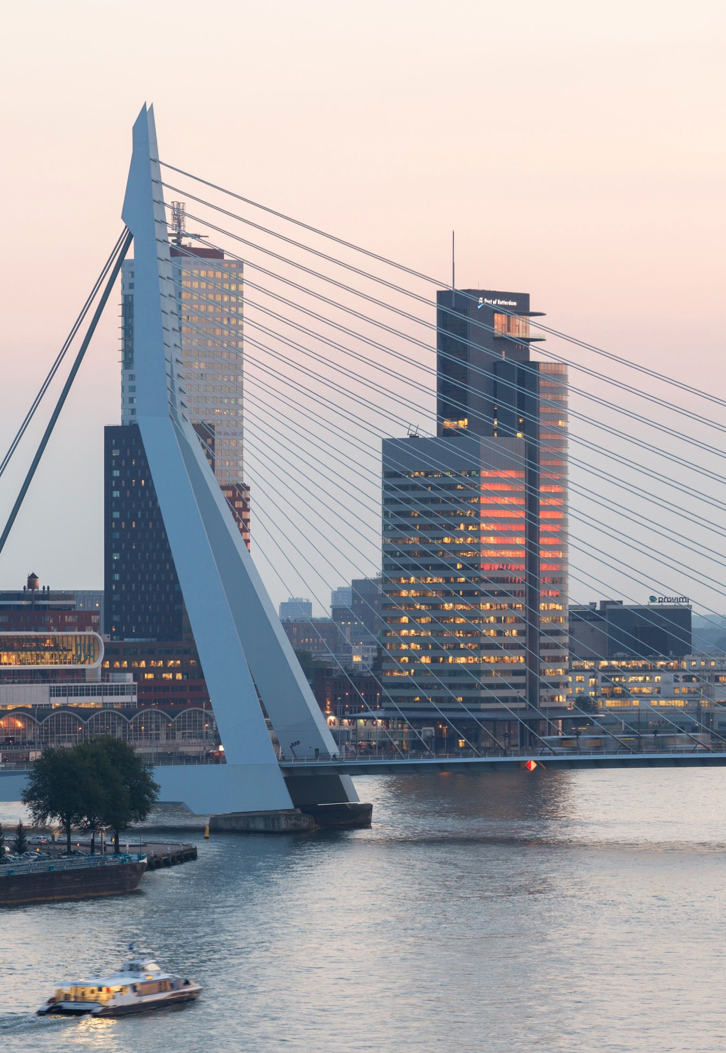
Totaal
3-Dimensionaal
(T3D)
Gebouwen
1-12-2022/ Pieter de Ruijter/
06 51317029/ pl.deruijter@rotterdam.nl

Slide 2
3D keten (gebouwen)
Triggers
AZURE
DAP’R
3D viewer
BAG
BGT
3D cityDB
API(‘s)
3D-onderbouwing
WOZ
BOR
Vergunning
Basisregistraties
Kern
ETL’s
WOZ
BAG
BGT
BOR
LV WOZ
LV BAG
LV BGT
SBS
Interne afnemers
Terug-melding

Slide 3
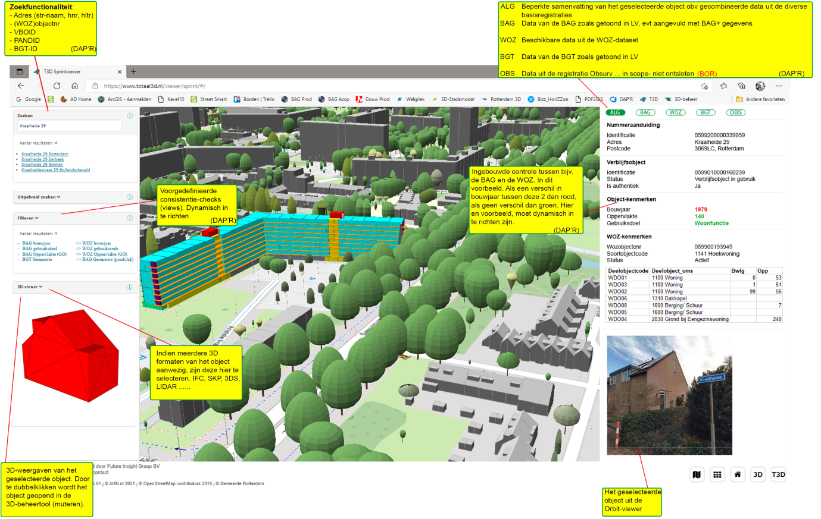

Slide 4
